Slide 1
Velkommen til Finansforbundet Kreds Vest
- en finanskreds i Finansforbundet

Slide 2
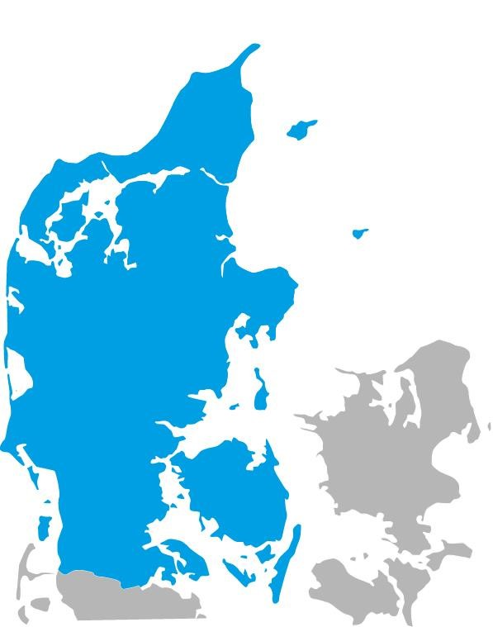
Finansforbundets finanskredse
Finansforbundet Kreds Vest
Finansforbundet Kreds Øst
+ Bornholm, Grønland og Færøerne
Finansforbundet Assurandørkredsen
- dækker hele landet

Slide 3

Finansforbundets virksomhedskredse
Finansforbundet i Danske Bank
Finansforbundet i Nordea
Finansforbundet Jyske Bank Kreds
Finansforbundet i Nykredit
Finansforbundet i AL Sydbank

Slide 4
Finansforbundet Kreds Vests organisationsområde
Kredsens organisationsområde dækker hele landet, hvor medlemmerne ikke indgår i en virksomhedskreds eller i en anden finanskreds, og hvor hovedsædet ligger vest for Storebælt.
Som medlem kan optages enhver, der er ansat i en virksomhed i den finansielle sektor og med hovedkontor inden for kredsens område, og som er medlem af Finansforbundet.

Slide 5
Faglige personaleforeninger og medlemmer
Kredsen har 10 faglige personaleforeninger
Bankdata
Danske Andelskassers Bank A/S
Djurslands Bank
Finansforbundet i JN Data
Finansforbundet i Sparekassen Kronjylland
Ringkjøbing Landbobank
Sparekasse Danmark
Sparekassen Thy
Kredsen har (pr. 22. januar 2026) 9.350 medlemmer inkl. pensionister og ledige medlemmer. Kredsen har (pr. 22. januar 2026) 135 tillidsvalgte, heraf 89 tillidsrepræsentanter og 38 arbejdsmiljørepræsentanter.

Slide 6
Kredsbestyrelsen
Kredsbestyrelsen i Finansforbundet Kreds Vest består pr. den 1. januar 2026 af 10 bestyrelsesmedlemmer:
Lisa Munkholm, Ringkøbing Landbobank (formand)
Annette Juul, JN Data (næstformand)
Gitte Stuhr Petersen, Sparekassen Kronjylland (næstformand)
Hanne Møller, Kreditbanken (kredskasser)
Hans Henrik Toft Sørensen, Sparekassen Danmark
Kim Ørbo-Pedersen, JN Data
Lene Børsting, Sparekassen Danmark
Luisa Høilund, Sparekassen Thy
Rikke Jakobsen, Middelfart Sparekasse
Tommy Madsen, Bankdata

Slide 7
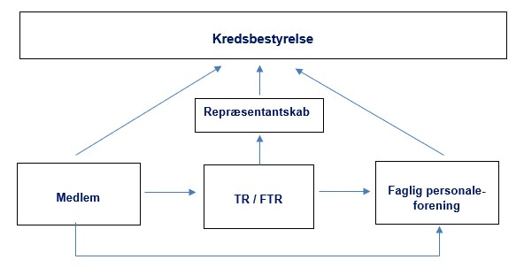
Indflydelsesvej i kreds og forbund
Medlemmernes vigtigste vej til politisk indflydelse går gennem tillidsrepræsentanten, fællestillidsrepræsentanten, den faglige personaleforening i virksomheden eller kredsbestyrelsen.

Slide 8
Finansforbundet hovedbestyrelse
Hovedbestyrelsen (HB) består af 14 personer. Hver kreds har som minimum ret til at udpege ét hovedbestyrelsesmedlem. Antallet af hovedbestyrelsesmedlemmer afhænger af kredsens størrelse.
Finansforbundet Kreds Vests repræsentanter i hovedbestyrelsen er formand Lisa Munkholm og næstformand Annette Juul.
Udover repræsentanter fra kredsene er Finansforbundets formandskab ligeledes en del af hovedbestyrelsen.
Finansforbundets formandskab består af formand Dorrit Brandt, næstformand Steen Lund Olsen og næstformand Jakob Thorgaard.

Slide 9
Politiske ansvarsområder
Hvert ansvarsområde ledes af en HB-ansvarlig, og der er nedsat en styregruppe for hvert område med mulighed for at etablere arbejdsgrupper efter behov. Det tilstræbes, at alle kredse er repræsenteret i styregrupperne. Siden landsmødet i 2023 har der været følgende ansvarsområder:
Kompetenceudvikling og Sektor, KS (repræsentant for kredsen er Lene Børsting).
Arbejdsmarked, Mangfoldighed og Digitalisering, AMD (Lisa Munkholm er politisk ansvarlige og repræsentant for kredsen er Annette Juul).
Arbejdsliv og Trivsel, AT
(repræsentant for kredsen er Gitte Stuhr Petersen).
Udvalg for Fællesskab og Organisering, UFO (Repræsentant for kredsen er Annette Juul).

Slide 10
Arrangementer
For de tillidsvalgte gennemføres forskellige former for seminar, temadage, aftalekonferencer og lignende.
For alle kredsens medlemmer holdes blandt andet midtvejsmøder, medlemsmøder og bankospil. Disse arrangementer indeholder et fagligt oplæg om kredsens aktuelle fokusområder.
I samarbejde med Finansforbundet Assurandørkredsen og Finansforbundet Kreds Øst – også kaldet "3-kløveret" – tilstræbes det hvert andet år at holde fælles medlemsmøder med aktuelle emner, ligesom det tilstræbes hvert andet år at planlægge et fælles tillidsrepræsentantseminar.

Slide 11
Kommunikation
Hjemmeside
Kredsens hjemmeside findes på Finansforbundet Kreds Vest, hvor du kan finde information om kredsen, nyheder, arrangementer m.v.
Under fanen "For tillidsvalgte" ligger sektionen "Vigtige informationer til dig som tillidsvalgt", hvor du finder en række nyttige oplysninger.
Kredskontoret
Konsulent Niels Jensen, nj@finansforbundet.dk telefon 32 66 14 26 og administrator Rikke Hoppe-Eriksen, rho@finansforbundet.dk telefon 32 66 13 53 er tilknyttet kredsen, og du er altid velkommen til at kontakte dem om stort og småt.
Mailadresse
Det er altid muligt at skrive til kredsen på kredsvest@finansforbundet.dk

